Slide 1
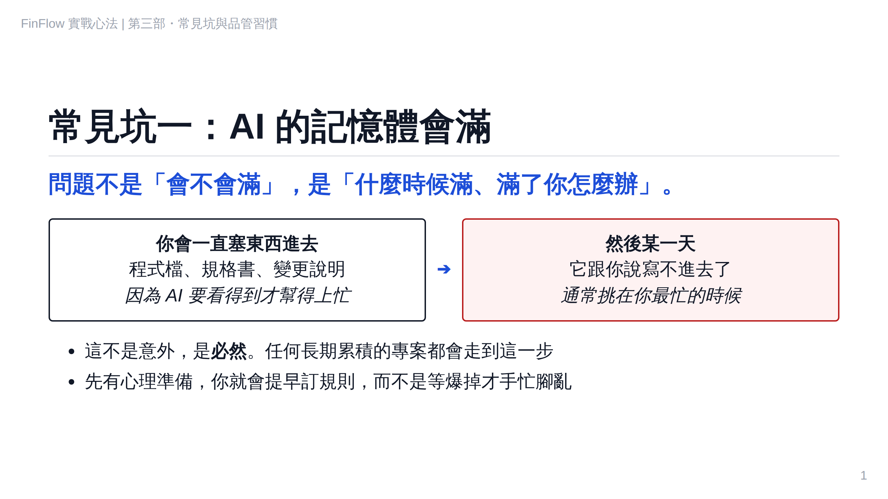
Notes:
第 93 頁

Slide 2
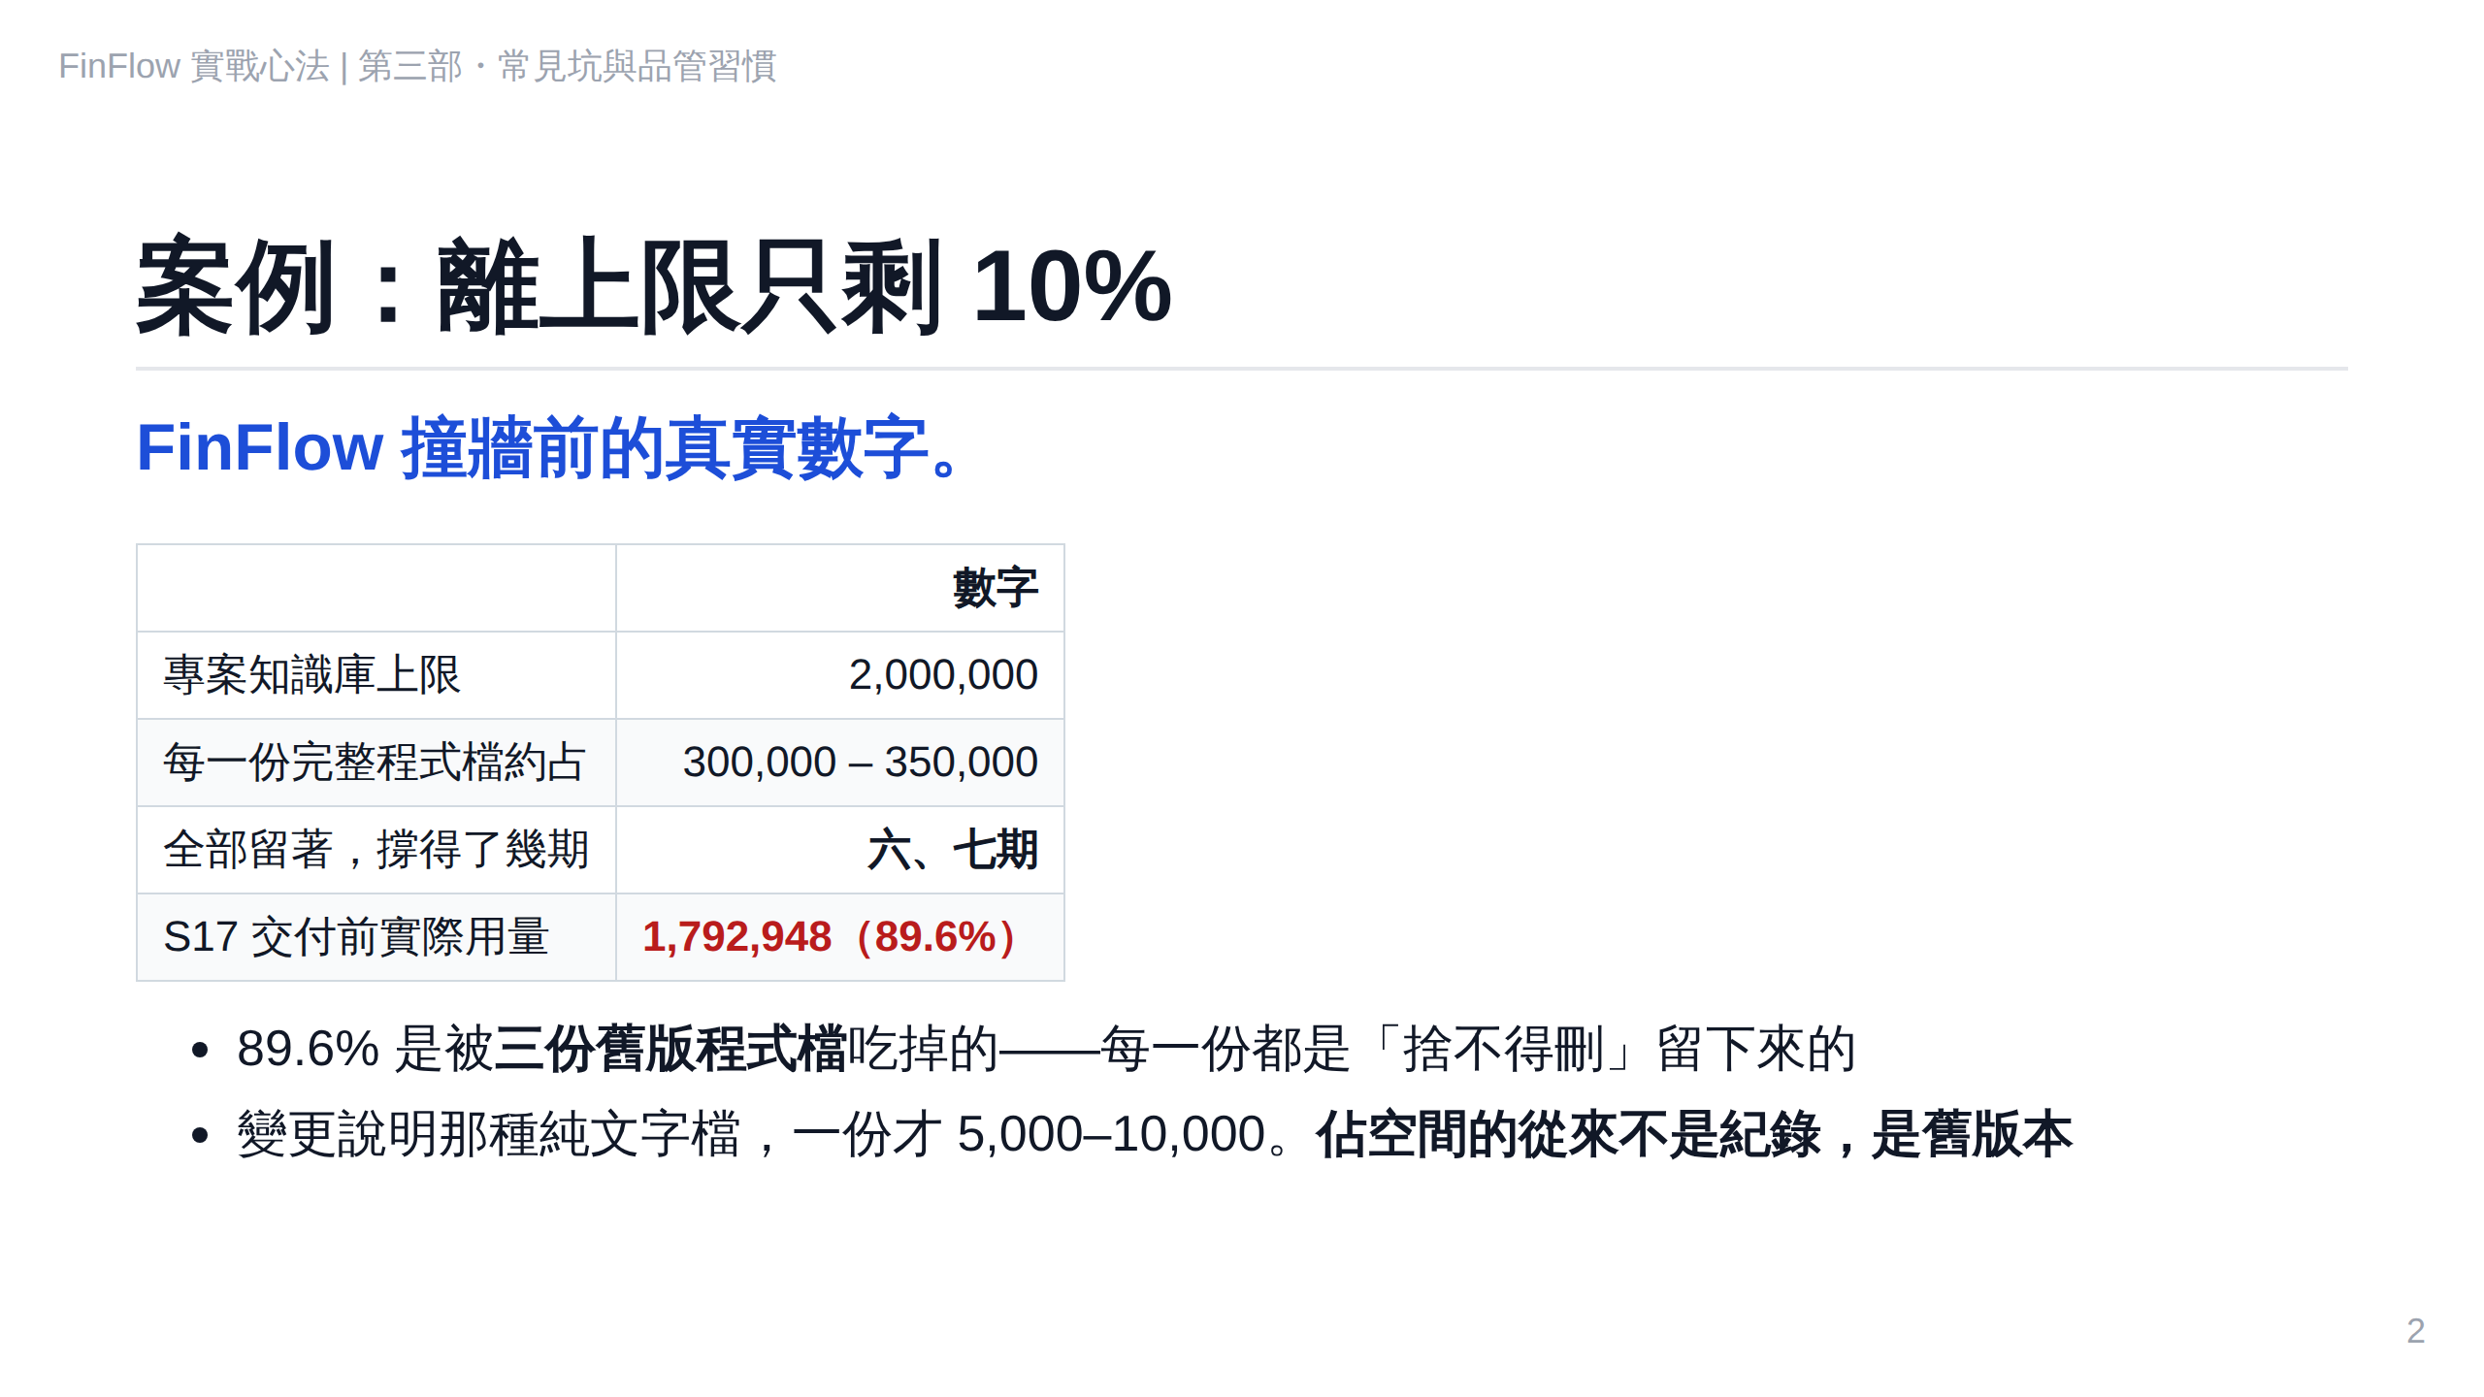
Notes:
第 94 頁

Slide 3
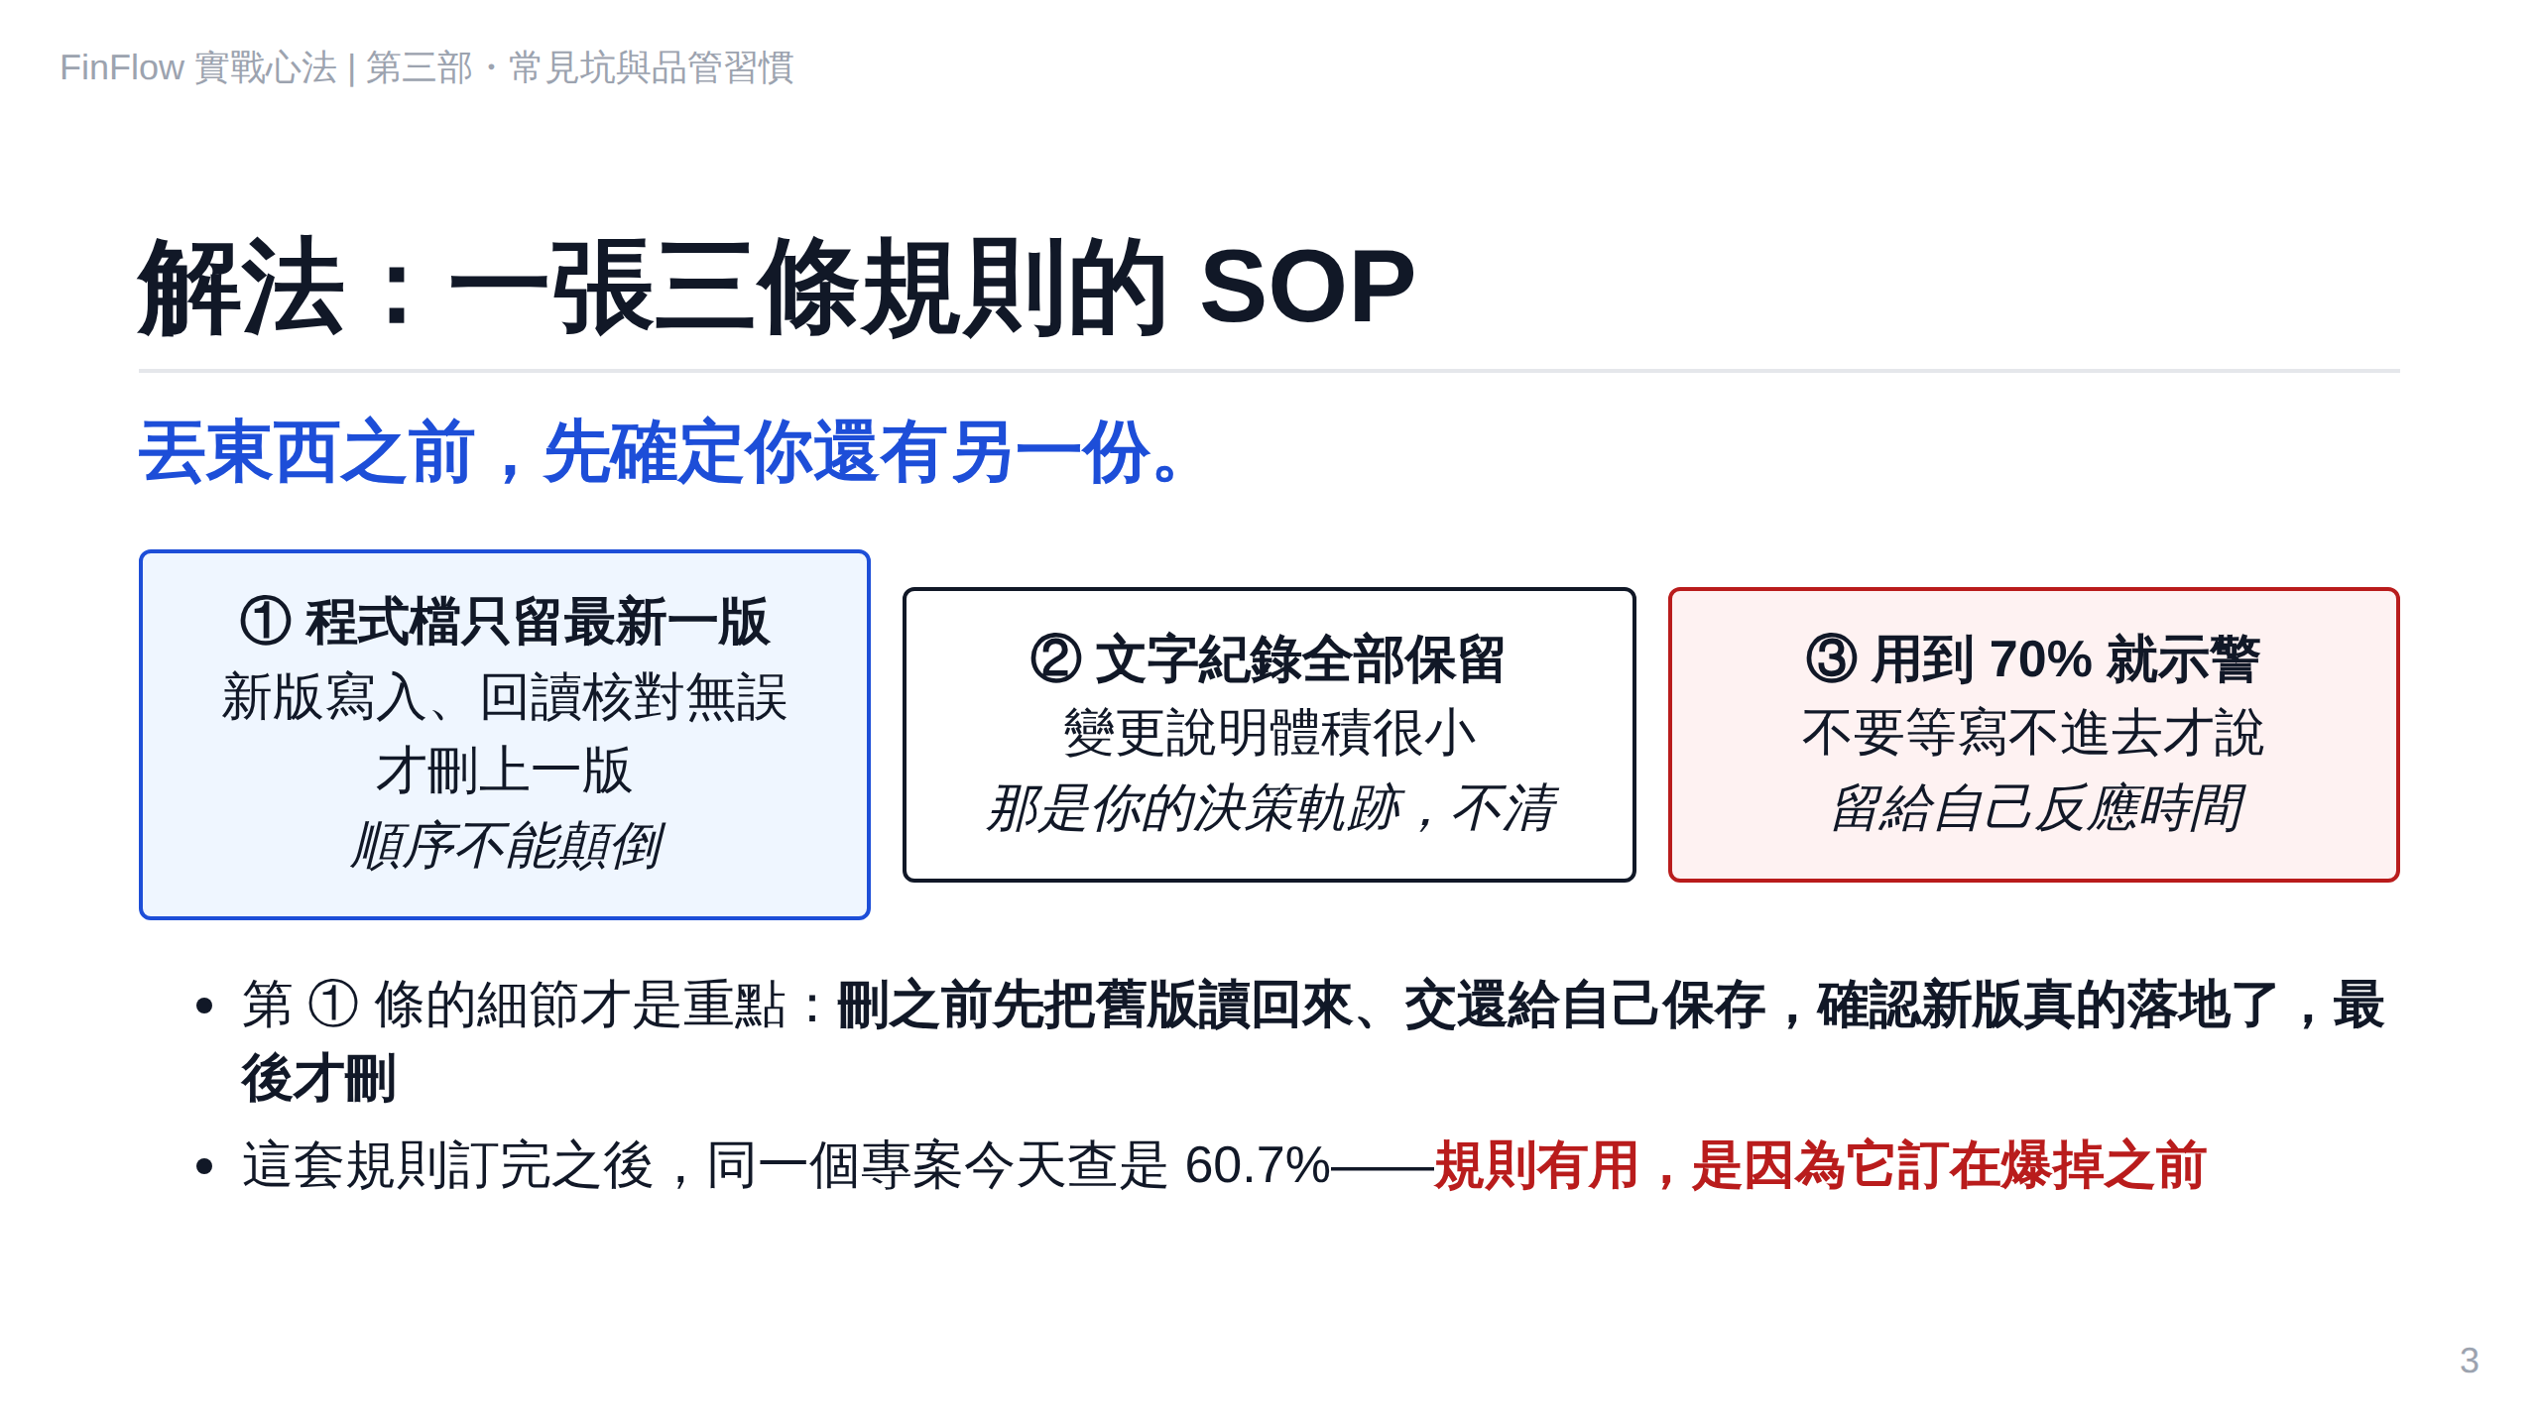
Notes:
第 95 頁

Slide 4
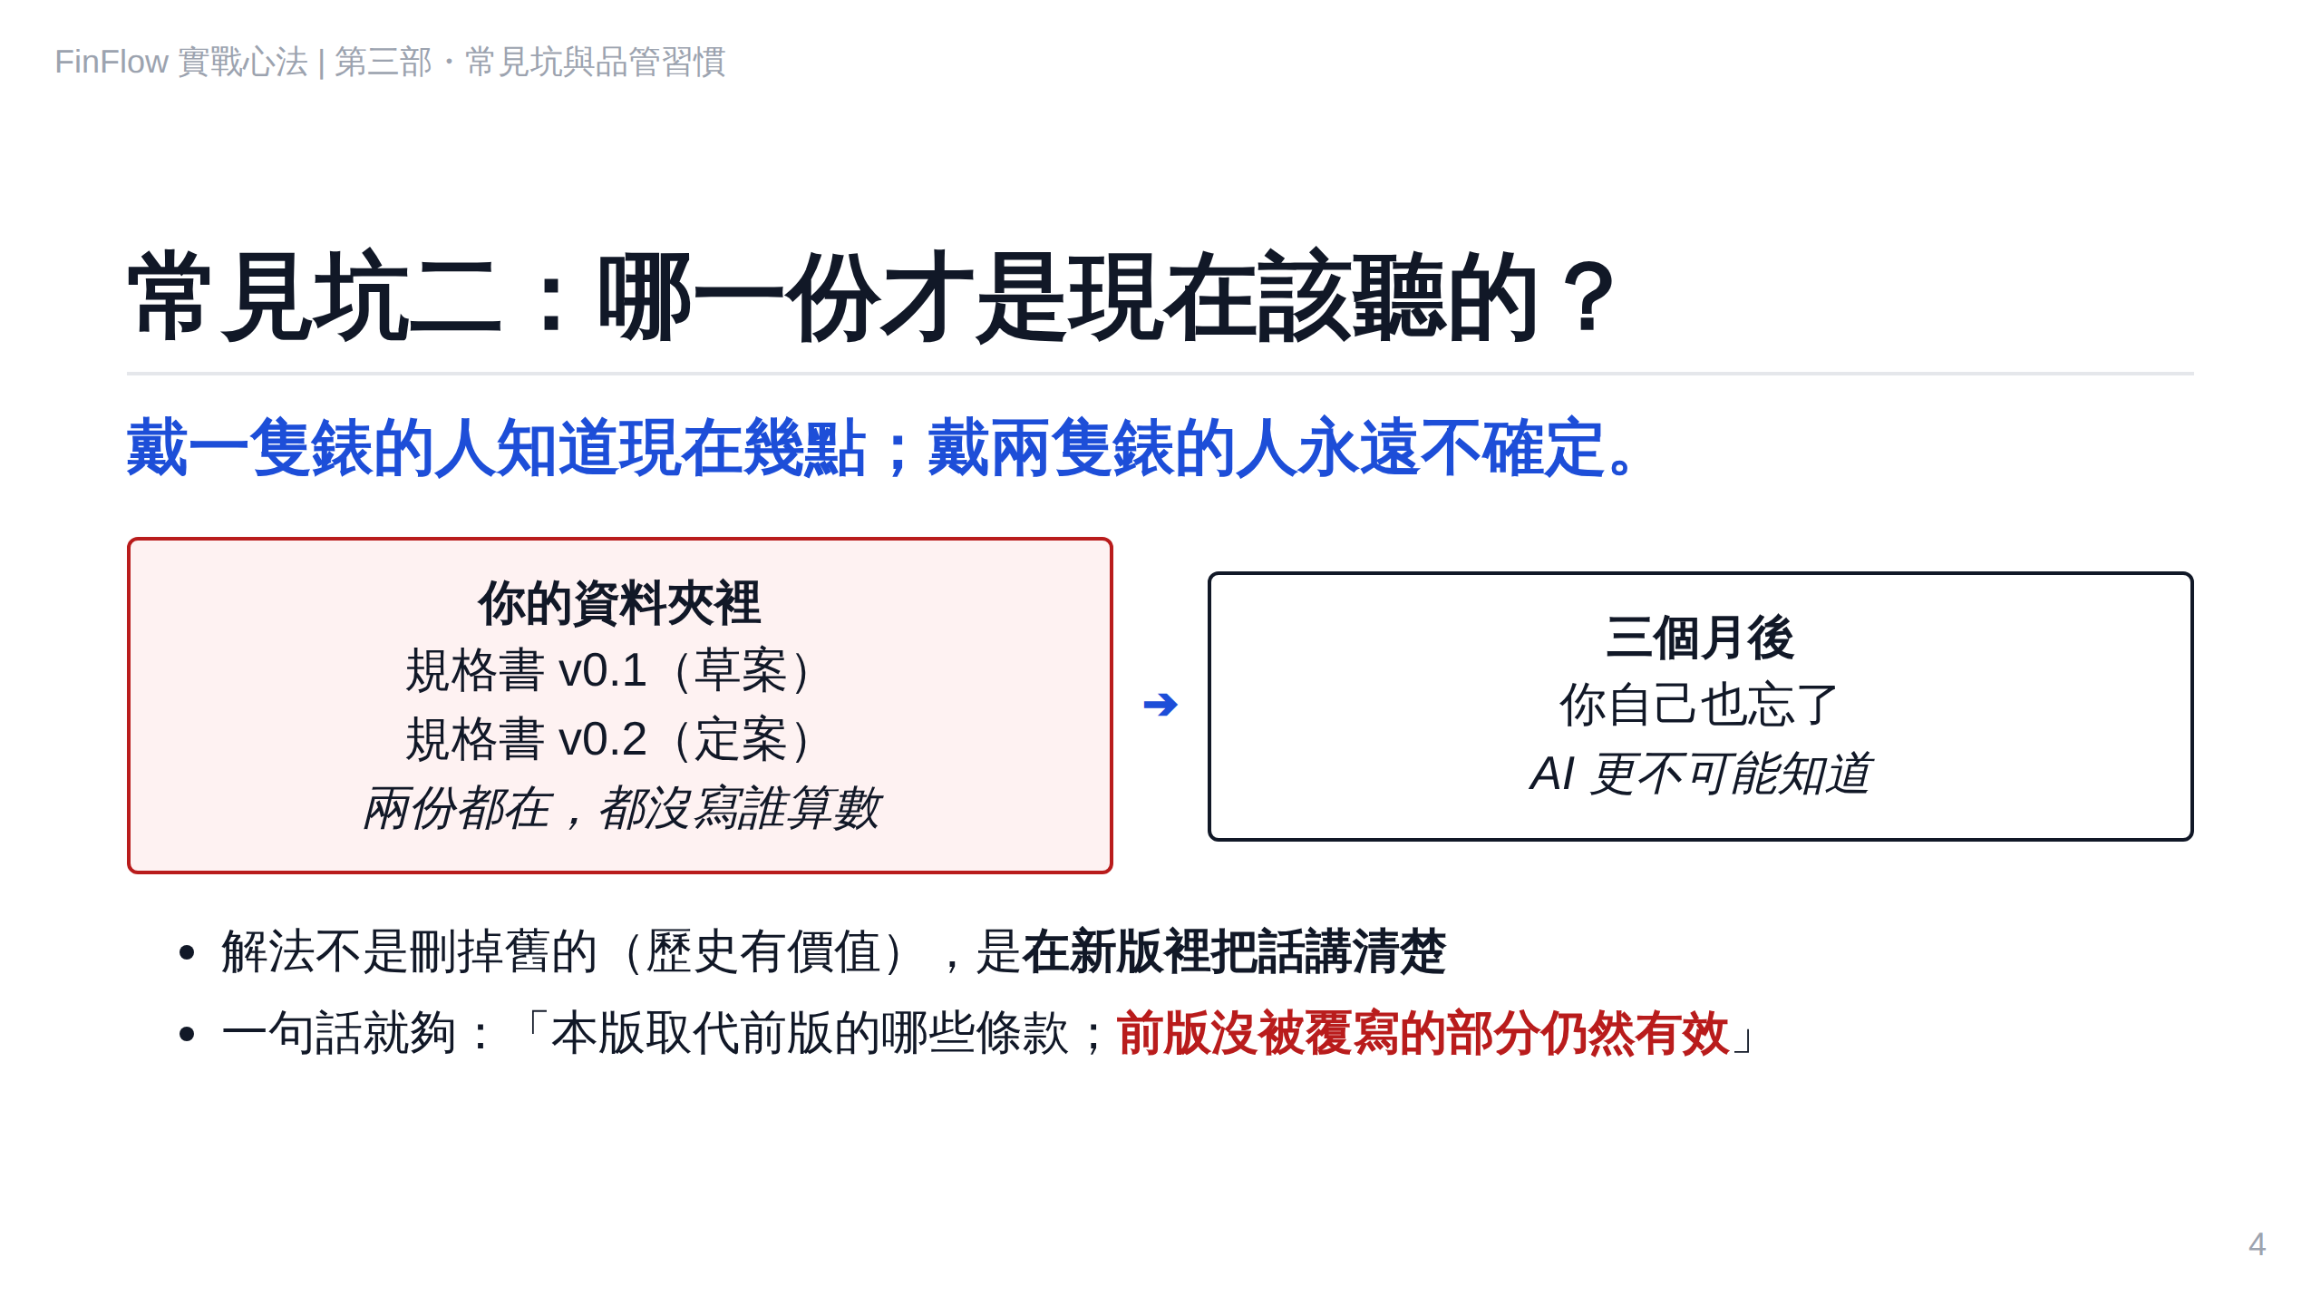
Notes:
第 96 頁

Slide 5
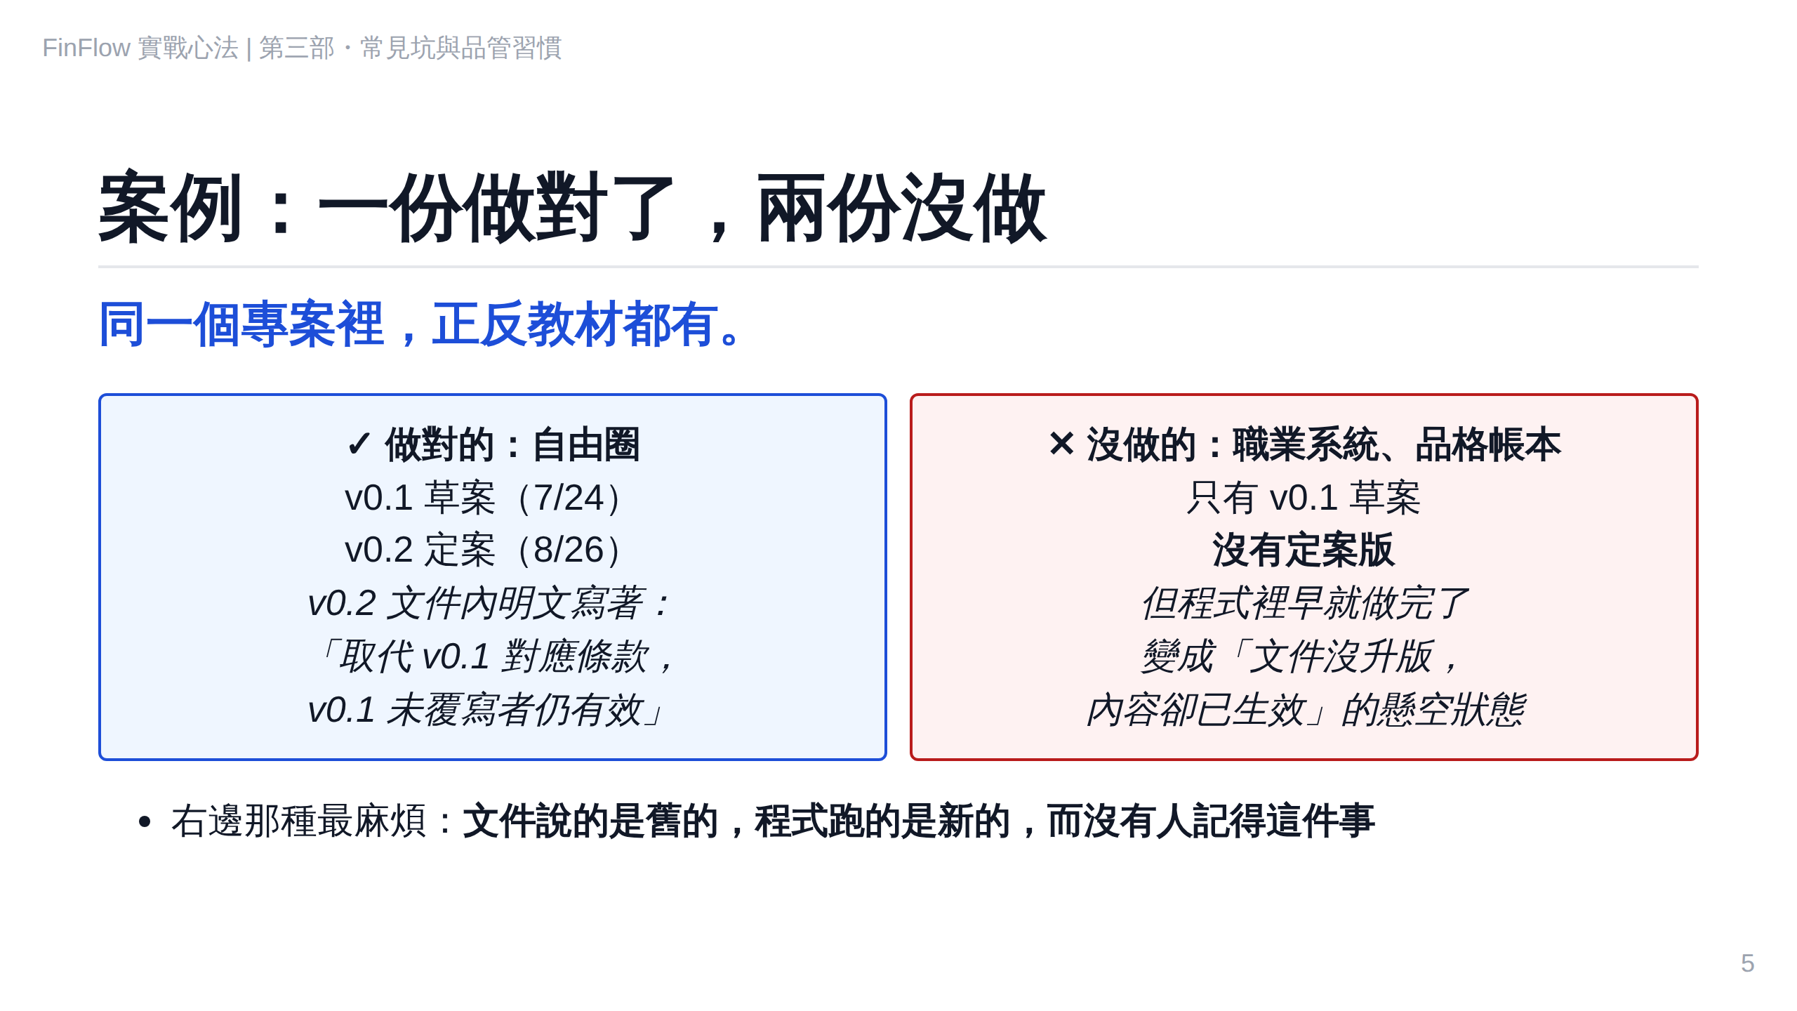
Notes:
第 97 頁

Slide 6
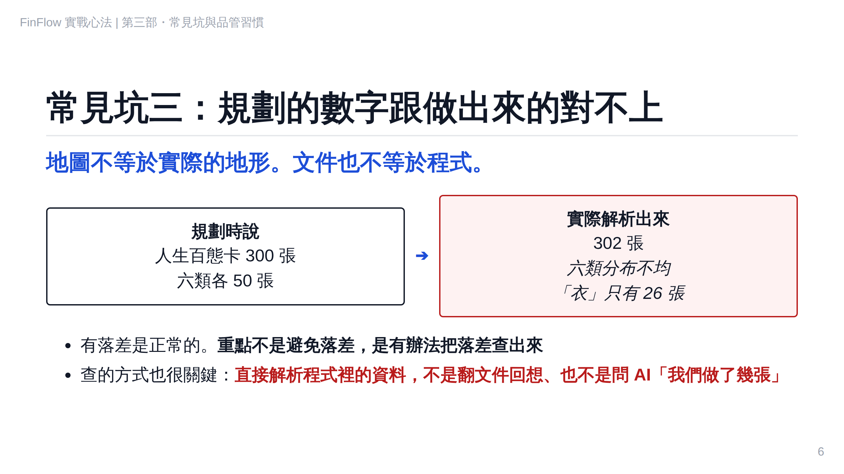
Notes:
第 98 頁

Slide 7
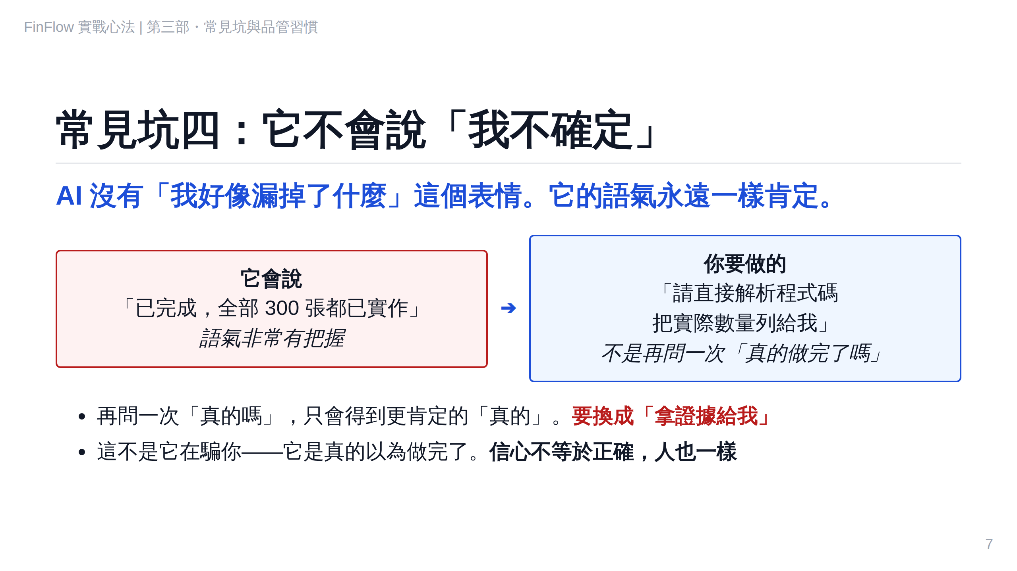
Notes:
第 99 頁

Slide 8
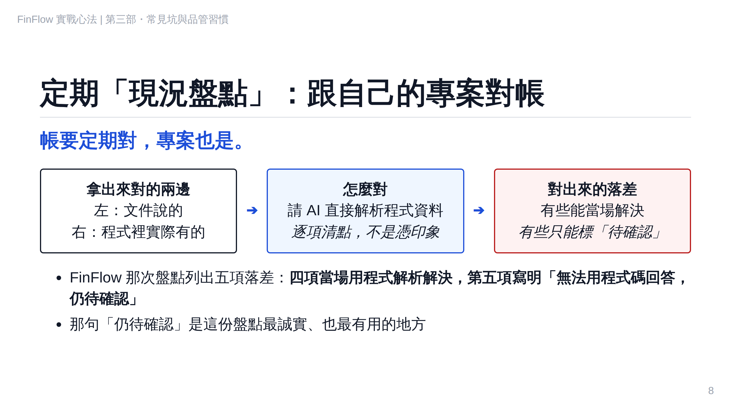
Notes:
第 100 頁

Slide 9
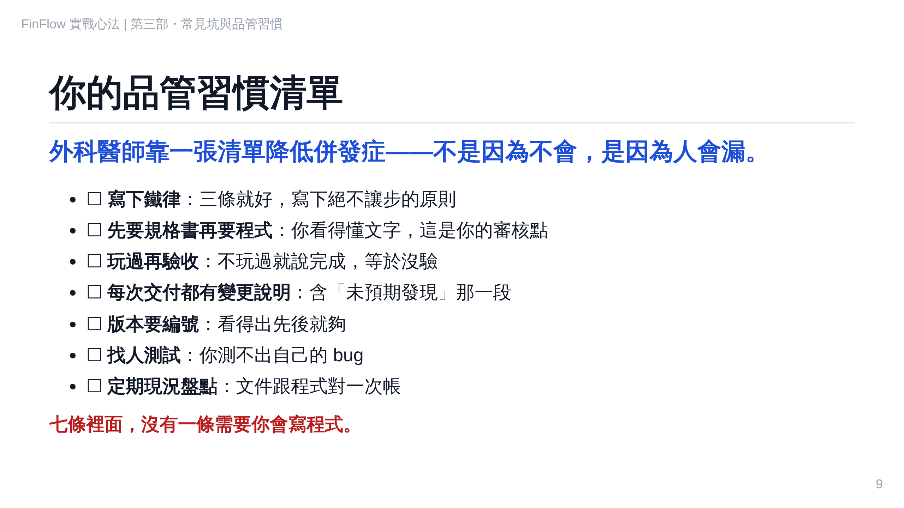
Notes:
第 101 頁

